Slide 1


Bloc 3 Machine Learning
Notes:
Amaury

Slide 2

Supervised machine Learning
Notes:
Amaury (1 min)

Slide 3
Wall Mart
Approche : - Exploration et transformation des données - Approche prédictive en utilisant un algorithme simple de Machine Learning - Prévention de l’overfitting et amélioration des predictions
Problématique :
Prédire le chiffre d'affaires de la semaine en fonction des features
Notes:
Amaury

Slide 4
Wall Mart
EDA :
Remarques sur les données :
Jeu de données peu volumineux (150 lignes).
Présence d’une série temporelle.
Data Cleaning :
Transformation des données temporelles
On drop les lignes ou il manque des informations
On supprime également les outliers (3 fois l’écart type)
Notes:
Amaury

Slide 5
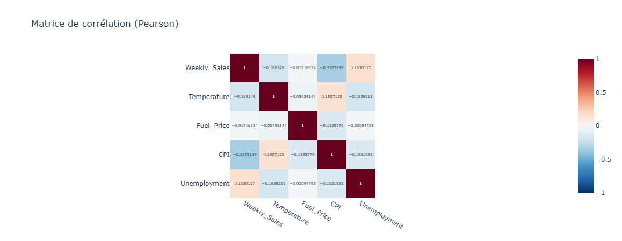
Wall Mart
EDA :
Correlation négative :
Weekly_Sales et CPI (plus inflation plus les ventes diminuent)
Weekly_Sales et Temperature (saisonnalité des produits ?)
Notes:
Amaury

Slide 6
Wall Mart – Linear Regression
Target : Weekly Sales
Résultats :
TRAIN |  | TEST
R2 | 0.974343120872023 | R2 | 0.9299979167276391
MAE | 82028.75352562284 | MAE | 112120.45415483972
RMSE | 110882.71253963215 | RMSE | 154157.35414212153
Notes:
Amaury

Slide 7
Wall Mart – LASSO et RIDGE
Features importance :
Résultats :
Features | Coef
Holiday_Flag_1.0 | 5.779893e+04
Store_6.0 | 4.462560e+04
day | 4.374621e+04
Temperature | 3.250041e+04
Fuel_Price | 3.006149e+04
CPI | 2.790357e+04
RIDGE (test) best_alpha = 0,1 |  | LASSO (test) best_alpha = 10
R2 | 0.9173209726309924 | R2 | 0.9299506643871901
MAE | 116518.66699853884 | MAE | 112113.01323773277
RMSE | 167535.34518718813 | RMSE | 154209.37450069987
Notes:
Amaury

Slide 8
Conversion Rate
Notes:
Amaury (1 min)

Slide 9
Conversion Rate
Approche : - Exploration et transformation des données - Approche prédictive en utilisant une simple LogisticRegression - Utilisation de XGBOOST
Problématique :
Prédire si un utilisateur va s’abonner ou non
Notes:
Amaury

Slide 10
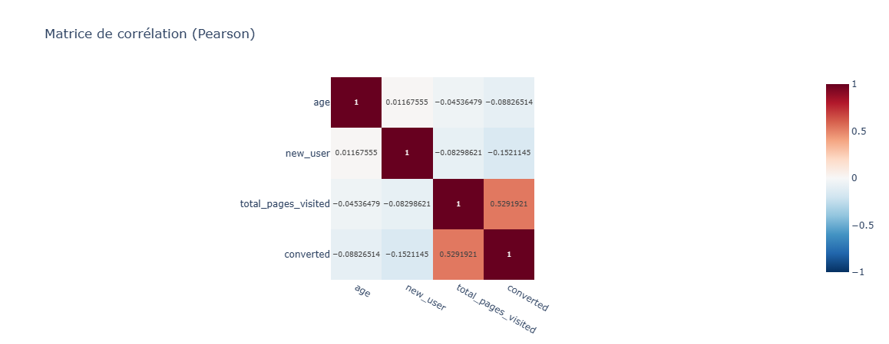
Conversion Rate
EDA :
Remarques sur les données :
Taux de conversion faible
Forte corrélation entre le nombre de pages et converted
Notes:
Amaury

Slide 11
Conversion Rate
LogisticRegression :
Métrique | Score
Accuracy sur data training | 0.9862860921313643
Accuracy sur data test | 0.9857880909138999
F1 Score sur data training | 0.7656144051834551
F1 Score sur data test | 0.7547169811320755
Le F1 score nous indique que le modèle est très bon pour identifier la majorité des cas (non converted).
Mais c’est bien la classe « converted » qui nous intéresse.
Notes:
Amaury

Slide 12
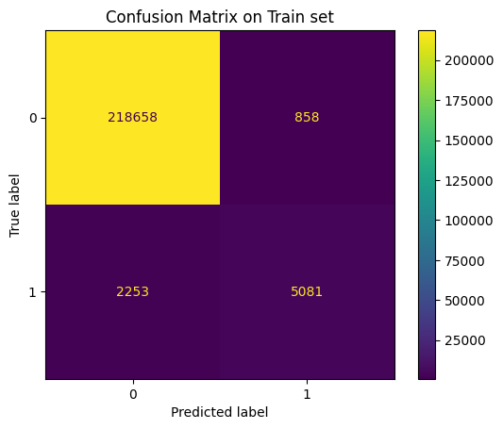
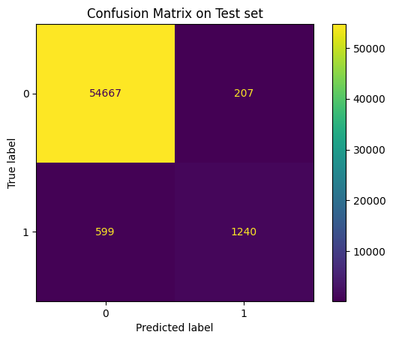
Conversion Rate
LogisticRegression : Matrice de confusion
Notes:
Amaury

Slide 13


Conversion Rate
XGBOOST : Matrice de confusion
Notes:
Amaury

Slide 14
Unsupervised machine Learning
Notes:
Amaury (1 min)

Slide 15
UBER
Approche : - Exploration et transformation des données - Approche prédictive en utilisant un algorithme non supervisé de M.L - Analyse des résultats
Problématique :
Trouver les zones géographiques importantes ou il faut concentrer les moyens
Notes:
Amaury

Slide 16

Thanks!

